Slide 1
코테스터디

Slide 2
BFS(Breadth-first search) 너비 우선 탐색

Slide 3
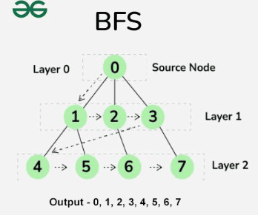

Slide 4
그래프를 탐색 하는 방법 중 하나!

Slide 5
DFS는 기억나시죠?

Slide 6





Slide 7
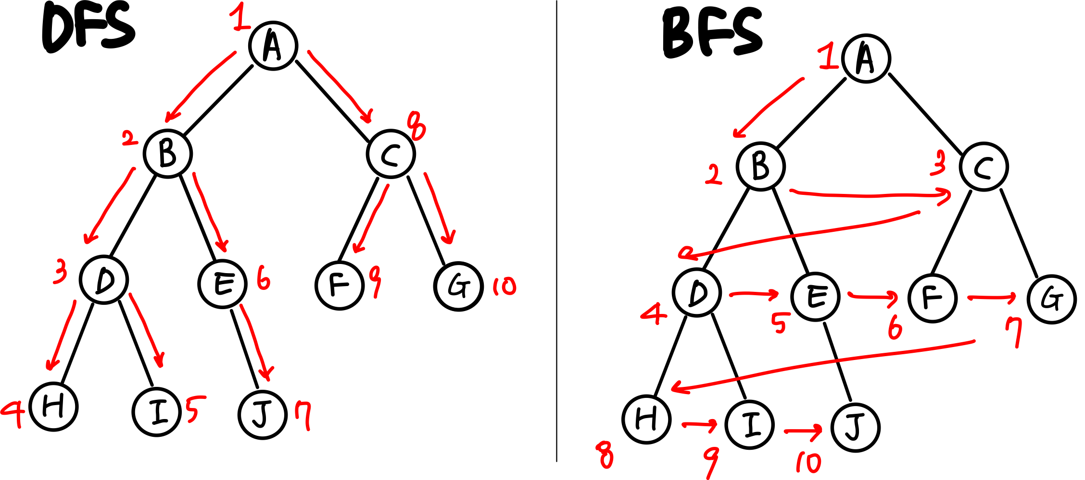
스택, 재귀
큐

Slide 8
BFS(Breadth-First-Search) 란?
하나의 정점으로부터 시작하여 차례대로 모든 정점들을 한 번씩 방문하는 것
루트 노드(혹은 다른 임의의 노드)에서 시작해서 인접한 노드를 먼저 탐색하는 방법
시작 정점으로부터 가까운 정점을 먼저 방문하고 멀리 떨어져 있는 정점을 나중에 방문하는 순회 방법이다.
즉, 깊게(deep) 탐색하기 전에 넓게(wide) 탐색하는 방법이다.
BFS는 시작 노드에서 시작하여 거리에 따라 단계별로 탐색하는 방식이다.
방문한 노드들을 차례로 저장한 후 꺼낼 수 있는 자료구조인 큐(Queue)를 사용한다.
재귀적으로 동작하지 않는다.
무한 루프에 빠질 위험이 있기 때문에, 어떤 노드를 방문했었는지 여부를 반드시 검사해야 한다.

Slide 9
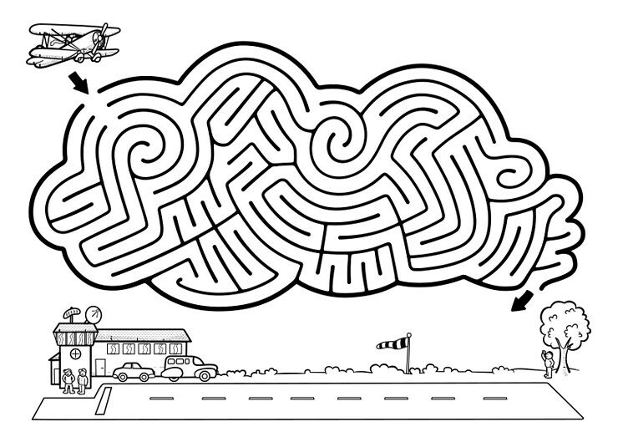
BFS는 언제 주로 사용될까요?
두 노드 사이의 최단 경로 혹은 임의의 경로를 찾고 싶을 때 이 방법을 선택합니다!

Slide 10
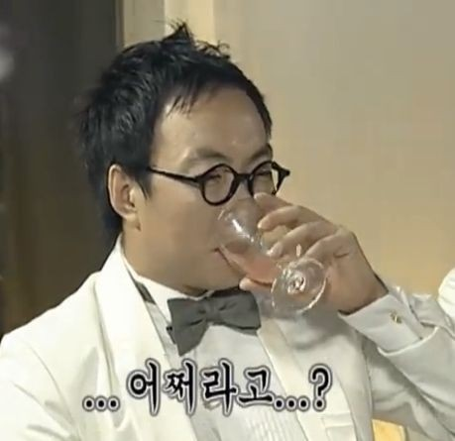

Slide 11
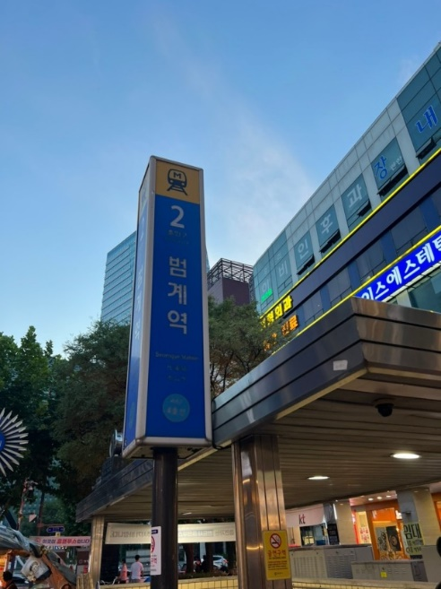

출발
1
도착

Slide 12
출발
1
2
도착

Slide 13
출발
1
2 | 3
3
도착

Slide 14
출발
1
2 | 3 | 4
3
4
도착

Slide 15
출발
1 |  | 5
2 | 3 | 4
3 |  | 5 | 6 | 7
4
5 | 6 | 7
6
도착

Slide 16

출발
1 |  | 5
2 | 3 | 4
3 |  | 5 | 6 | 7
4 |  |  |  | 8
5 | 6 | 7 | 8 | 9 | 10
6 |  |  |  |  | 11
도착

Slide 17




Slide 18
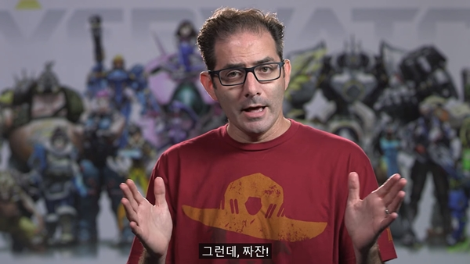
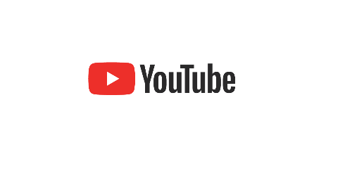

Slide 19

BFS의 구현
큐
재귀

Slide 20
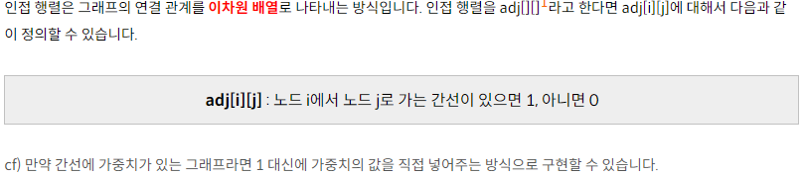
DFS의 구현 – 관계 구현(인접행렬)

Slide 21
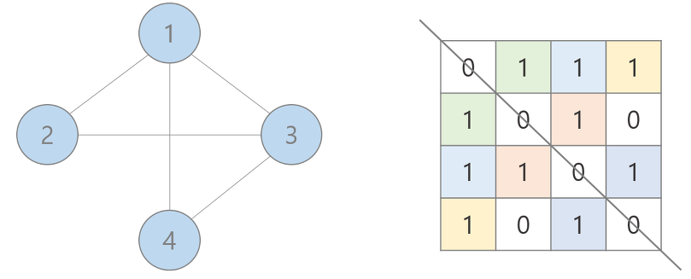
DFS의 구현 – 관계 구현(인접행렬)

Slide 22

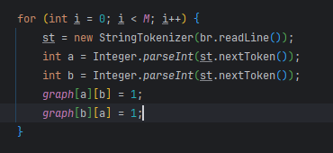
DFS의 구현 – 관계 구현
Graph = 관계를 표시할 저장소
Visited = 방문할 노드를 표시할 Boolean 배열
본인과 본인은 연결되어있으므로 초기화
선이 방향을 아닌 양방향이므로 서로 연결해준다.

Slide 23
사실.. 구현은 비슷합니다

Slide 24
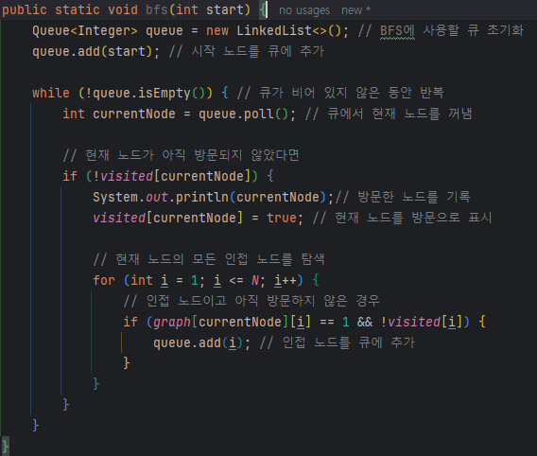
BFS의 구현 - 큐

Slide 25
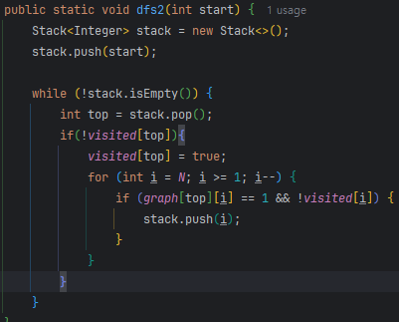
DFS의 구현 - 스택

Slide 26
비교해보기

Slide 27
BFS 의 장단점
장점
답이 되는 경로가 여러 개인 경우에도 최단경로임을 보장한다.
최단 경로가 존재하면 깊이가 무한정 깊어진다고 해도 답을 찾을 수 있다.
단점
경로가 매우 길 경우에는 탐색 가지가 급격히 증가함에 따라 보다많은 기억 공간을 필요로 하게 된다.
해가 존재하지 않는다면 유한 그래프(finite graph)의 경우에는 모든 그래프를 탐색한 후에 실패로 끝난다.
무한 그래프(infinite graph)의 경우에는 결코 해를 찾지도 못하고, 끝내지도 못한다.

Slide 28
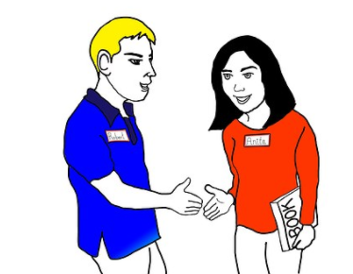



Slide 29

https://www.acmicpc.net/problem/1260

Slide 30

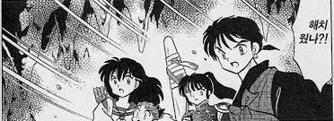


Slide 31
https://www.acmicpc.net/problem/2178

Slide 32


